Slide 1
Подготовили: инструктор по физической культуре КармышкинД.А.;

Slide 2
Актуальность оздоровительной работы в ДОУ.

Slide 3
1. Взаимодействие с мед. персоналом в рамках медико-педагогического контроля.

Slide 6
2. Взаимодействие с воспитателями и родителями с целью повышения их грамотности в вопросах оздоровления и физического развития детей дошкольного возраста:
консультации для педагогов и родителей;
выступление на педчасе;
проведение открытых занятий;
осуществление врачебно-педагогического контроля;
рекомендации,беседы,пояснения для родителей и педагогов;
разработка с воспитателями материалов для работы с родителями.

Slide 7
Индивидуальное сопровождение в рамках оздоровительной работы инструктора ф/к(плавание)
РАССМОТРИМ НЕКОТОРЫЕ ФОРМЫ ОЗДОРОВИТЕЛЬНОЙ РАБОТЫ В ДОУ

Slide 8
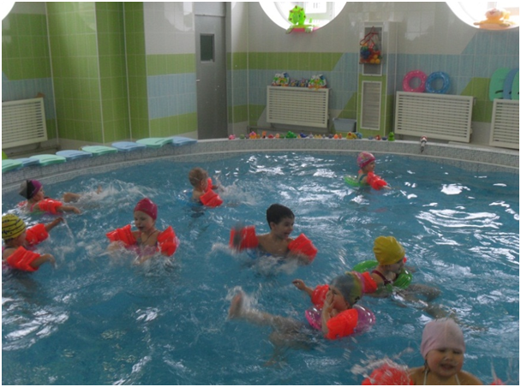
.
Двигательная активность в водной среде
время занятия;
нагрузка;
подбор физ. упражнений;
эмоциональный фон занятия.

Slide 9
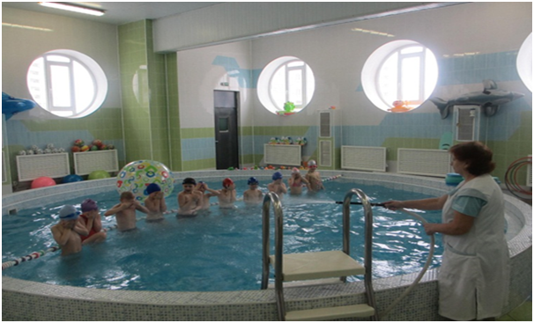

Slide 10
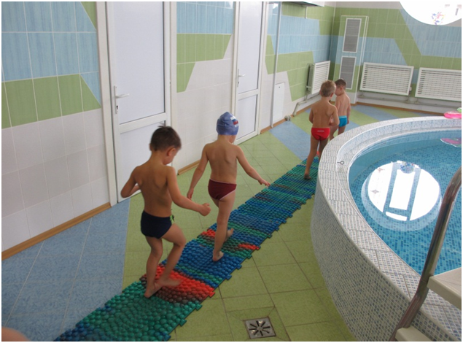

Slide 11
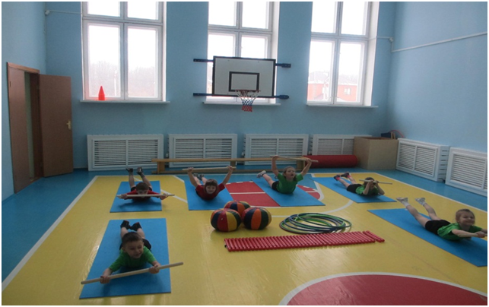

Slide 12
ВЫВОД:
С учетом успехов и проблем, возникших в минувшем учебном году, намечены следующие задачи при построении программы индивидуального сопровождения физического развития и оздоровления детей на 2015 -2016 учебный год:
1. Взаимодействие.
• Условием успешной реализации программы индивидуального сопровождения физического развития и оздоровления детей является –постоянный и тесный контакт воспитателя с медицинскими работниками, инструкторами ф/к, узкими специалистами и родителями.
2. Работа с родителями.
• В работе с родителями необходимо добиваться выполнения единых требований к режиму дня в семье и дошкольном учреждении. Родителям нужно разъяснять значимость проводимых в дошкольном учреждении оздоровительных мер для здоровья детей; следует привлекать родителей для участия в совместных образовательно - оздоровительных мероприятиях.

Slide 13
СПАСИБО ЗА ВНИМАНИЕ

